Slide 1
Le malte per murature e intonaci
Materiale lapideo fino - sabbia silicea
(inerte e non) - sabbia di origine calcarea
- pozzolana
- lapillo fine
INTONACI, RIFINITURE, DECORAZIONI
MALTE PER MURATURE ORDINARIE,
SOTTOFONDI
Fina 0.2  0.5 mm
Media 0,5  2.0 mm
Grossa 2.0  5.0 mm
CONGLOM. CEMENTIZI,
GROSSE MURATURE,
RIEMPIMENTI, SOTTOFONDI,
MASSETTI

Slide 2
Le malte per le murature e per gli intonaci
NON DEVONO CONTENERE
CLORURI, SOLFURI, MATERIALE ORGANICO, ARGILLE LIMI
NON DEVONO PROVENIRE DALLA
FRANTUMAZIONE DI ROCCE GESSOSE

Slide 3
Le malte per le murature e per gli intonaci
LEGANTI AEREI: - CALCI AEREE
- GESSO
LEGANTI IDRAULICI: - CALCI IDRAULICHE - AGGLOMERATI CEMENTIZI
- CEMENTI

Slide 4
Le malte per le murature e per gli intonaci
LEGANTI AEREI:
CALCE AEREA CaCO3
CO2
CO2 + H2 O = Ca(OH)2
Ca(OH)2 +
CO2 CaCO3
Spegnimento per aspersione
Spegnimento in grande acqua
Calce idrata o fiore di calce
Grassello di calce

Slide 5
da sapere …
LEGANTI AEREI:
Il grassello deve stagionare: - 15 gg. per le malte da muratura,
- 90 gg. per le malte da intonaci
Calce grassa: - contenuto di CaO e MgO > 94% in peso
- resa in grassello > 2.50 mc/tonn
Calce magra: - contenuto di CaO e MgO < 94% in peso
- resa in grassello = 1.50 – 2.50 mc/tonn

Slide 6
LEGANTI AEREI:
Gesso: CaSO4· 2H2O (solfato biidrato)
Gesso comune
(semiidrato, gesso cotto, da stucco) (cottura a 130°)
2) Gesso anidro (gesso morto (cottura a 200°)
3) Gesso da pavimenti (o idraulico) (cottura a 900°)
Pregi: indurisce rapidamente, è leggero e poroso (a causa della struttura aghiforme intrecciata), buon isolante termico ed acustico, regola l’umidità dell’ambiente, protegge le strutture in caso d’incendio.
Difetti: Indurisce troppo rapidamente, è sensibile all’acqua poiché è moderatamente solubile, a temperature sopra i 100 °C si danneggia, il ferro a suo contatto si corrode (a causa dell’umidità assorbita).

Slide 7
Gesso da stucco:
detto anche da modellatori. Viene ottenuto cuocendo a 130 °C la pietra da gesso, scegliendo la qualità più pura.
Il solfato di calcio semiidrato così formato, finemente macinato, viene mescolato con acqua di colla (animale o vegetale).
Deve essere usato subito. Ha maggiore solubilità del gesso.
Viene usato:
  a mano per intonaci interni, come strato finale ricoprente un sottofondo a base gesso o base calce–cemento, rivestimento protettivo e decorativo;
  per fabbricazione di manufatti per opere ornamentali;
  decorazioni murarie (bassorilievi, colonne, cornici, fregi, rosoni, angoli, forme, stampi, modelli ecc.),
  riempitivo per piccole fughe, per statuette, vasi, gessature chirurgiche.
La scagliola è uno stucco preparato mescolando gesso da stucco (semiidrato, “gesso cotto”), acqua, colla (animale o vegetale), anidro e gesso crudo (biidrato, “selenite”) in polvere.
Asciugato diventa duro come il marmo.
L’aggiunta di pigmenti ne imita anche l’aspetto, dopo lucidatura.
Per ottenere stucchi lucenti e duri si aggiunge del solfato di zinco (ZnSO₄).

Slide 8
Gesso da presa
richiede meno cura nella macinazione e nella selezione del materiale iniziale e soprattutto nella temperatura di cottura che può essere spinta fino a 250 °C.
La polvere ottenuta non è proprio finissima come quella da modellatori ed ha un colore tendente al giallo. Questo gesso viene usato per lavori di ordinaria manutenzione come impiantare tasselli sui muri, per piccole riparazioni, per tramezzi divisori rivestendo reti metalliche o cartone pressato «cartongesso».
Gesso morto:
Non ha praticamente applicazione in edilizia, viene usato in agricoltura per concimare. Favorisce la nitrificazione del terreno e, potendosi trasformare in solfato di potassio solubile, mette in libertà il potassio per le piante.
Gesso idraulico
Come è stato già detto si ottiene dalla decomposizione termica del gesso anidro. La miscela comunque contiene ancora del solfato di calcio libero. Una volta veniva utilizzato per pavimenti, mescolato all'allume (KAl(SO₄)₂·12H₂O), gesso allumato o marmo artificiale.

Slide 9
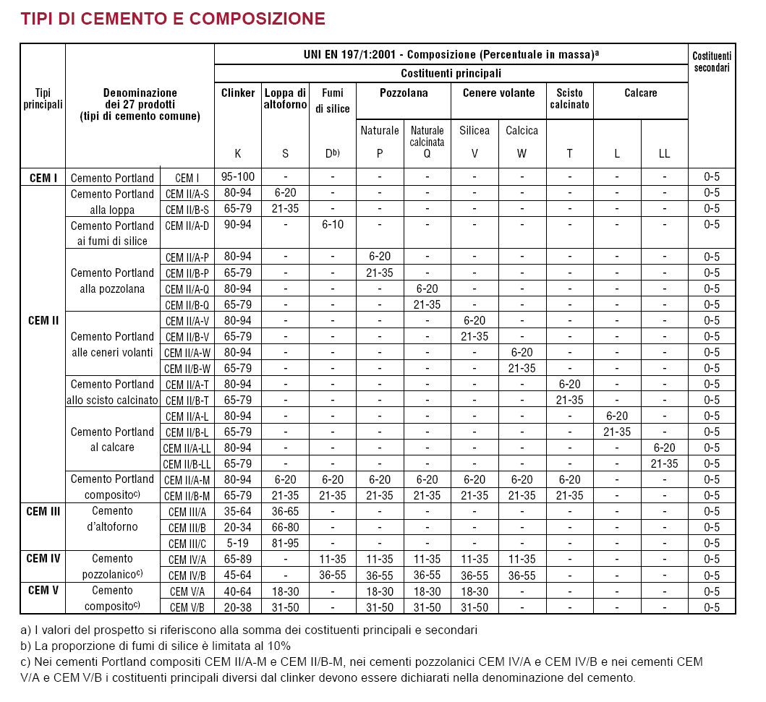

Slide 10
CLASSI DI RESISTENZA (A ROTTURA, IN MPa) DEL CEMENTO (UNI EN 197/1):
Classe 32,5N: resistenza a compressione iniziale a 7 gg ≥ 16; resistenza a compressione standard a 28 giorni ≥ 32,5 ≤ 52,5
Classe 32,5R: resistenza a compressione iniziale a 2 giorni ≥ 10; resistenza a compressione standard a 28 giorni ≥ 32,5 ≤ 52,5
Classe 42,5N: resistenza a compressione iniziale a 2 giorni ≥ 10; resistenza a compressione standard a 28 giorni ≥ 42,5 ≤ 62,5
Classe 42,5R: resistenza a compressione iniziale a 2 giorni ≥ 20; resistenza a compressione standard a 28 giorni ≥ 42,5 ≤ 62,5
Classe 52,5N: resistenza a compressione iniziale a 2 giorni ≥ 20; resistenza a compressione standard a 28 giorni ≥ 52,5
Classe 52,5R: resistenza a compressione iniziale a 2 giorni ≥ 30; resistenza a compressione standard a 28 giorni ≥ 52,5.
I tempi di inizio presa per ogni classe di resistenza normalizzata sono i seguenti:
Classe 32,5: t ≥ 75 min; Classe 42,5: t ≥ 60 min; Classe 52,5: t ≥ 45 min;

Slide 11
AGGLOMERATI CEMENTIZI …
Gli agglomerati cementizi sono materiali con caratteristiche fisiche e di resistenza alla compressione ridotte (scarso contenuto di sostanze inerti) rispetto ai cementi ma con il vantaggio di una presa rapida e il più facile reperimento. Vengono divisi in: agglomerati a lenta presa e agglomerati a presa rapida.

Slide 12
L’ACQUA …
dolce,
limpida,
non aggressiva,
priva di materiali organici e terrosi,
a basso tenore di solfati e cloruri.

Slide 13
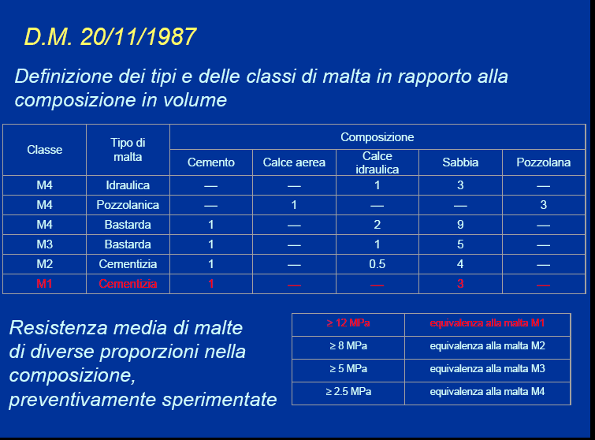

Slide 14
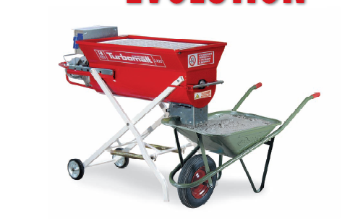
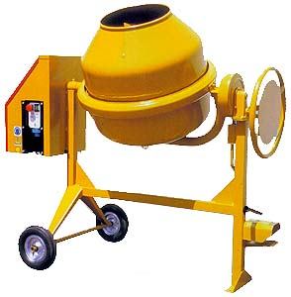
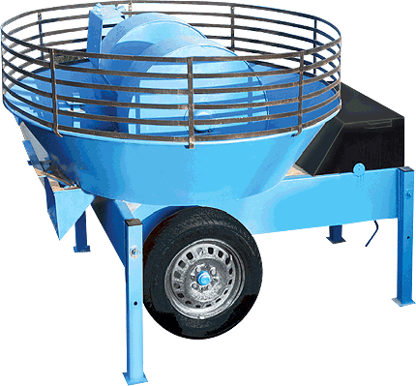
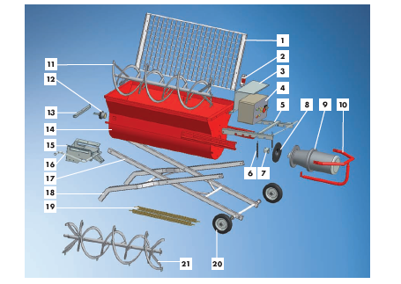

Slide 15


